Slide 1
Startles: basistechnieken
/ONDERDELEN VAN DE COMPUTER
/MUIS
/TOETSENBORD
4de leerjaar

Slide 2
Startles: basistechnieken
Tijd: 50’
2e leerjaar
Doelen
1. De leerlingen kunnen de onderdelen van de computer benoemen en aanduiden.
2. De leerlingen kunnen de computer starten.
3. De leerlingen kunnen de met de computermuis bewegen en op de linkermuisknop klikken.
4. De leerlingen kunnen met de computermuis dubbelklikken.
5. De leerlingen kunnen Paint openen door middel van te dubbelklikken.
6. De leerlingen kunnen het icoontje van Paint slepen naar een andere plaats.
7. De leerlingen kunnen een venster openen/sluiten.
8. De leerlingen kunnen de computer afsluiten met hulp van de leerkracht .

Slide 3
Materiaal Computerlokaal
Afbeeldingen
Beginsituatie De leerlingen van het eerste leerjaar hebben nog niet met een computer gewerkt. Er zijn wellicht kinderen die van thuis uit in contact zijn gekomen met een computer, tablet, iPad, …
Maar het werken met de programma’s Paint en Word kennen ze uiteraard nog niet.

Slide 4
Lesplan
Inleiding
15’ Kennismaking met de computer
Delen van computer:
- Scherm
- ‘Motor’ van de computer
- Computermuis
- Toetsenbord/numeriek blok
Scherm
Motor van de computer
Computermuis
Toetsenbord

Slide 5
Kennismaking met de computer
Delen van computer:
- Scherm
- ‘Motor’ van de computer
- Computermuis
- Toetsenbord/numeriek blok
Scherm
Motor van de computer

Slide 6
De leerkracht kan met de klas naar de computerklas gaan.
De leerkracht vertelt wat een computer doet en waarom we dat nodig hebben, etc.
Elke onderdeel van de computer krijgt een bepaalde afbeelding. De kinderen leren de onderdelen van de computer kennen aan de hand van prenten. De leerkracht noemt samen met de klas de onderdelen op. Het is belangrijk dat de kinderen kort kennismaken met de computer maar ze moeten dit niet van buiten leren.

Slide 7
Aanbreng: basistechnieken
1) Computer opstarten
2) Computermuis: links klikken
3) Slepen
4) Dubbelklikken
5) Venster openen/sluiten
Computer opstarten
Bij elke startknop hangt een afbeelding. De leerlingen kunnen deze zoeken en indrukken.
Links klikken op muis
De leerlingen leren de techniek klikken met de linkermuisknop.
Dubbelklikken
De leerlingen leren de techniek dubbelklikken.
Bv.: het programma Paint openen door te dubbelklikken.
Slepen
De leerlingen leren de techniek ‘slepen’ door middel van een programma op het bureaublad te slepen.
Slepen: de linkermuisknop ingedrukt houden op het programma Paint en dan slepen naar een andere plaats.
Venster openen en sluiten
De leerlingen openen het programma Paint en sluiten het door middel op het rode kruisje te drukken.

Slide 8
ONDERDELEN VAN DE COMPUTER
2de leerjaar

Slide 9
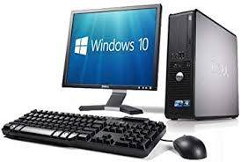
ONDERDELEN VAN DE COMPUTER

Slide 10
ONDERDELEN VAN DE COMPUTER

Slide 11
ANDERE SOORTEN
COMPUTERS

Slide 12
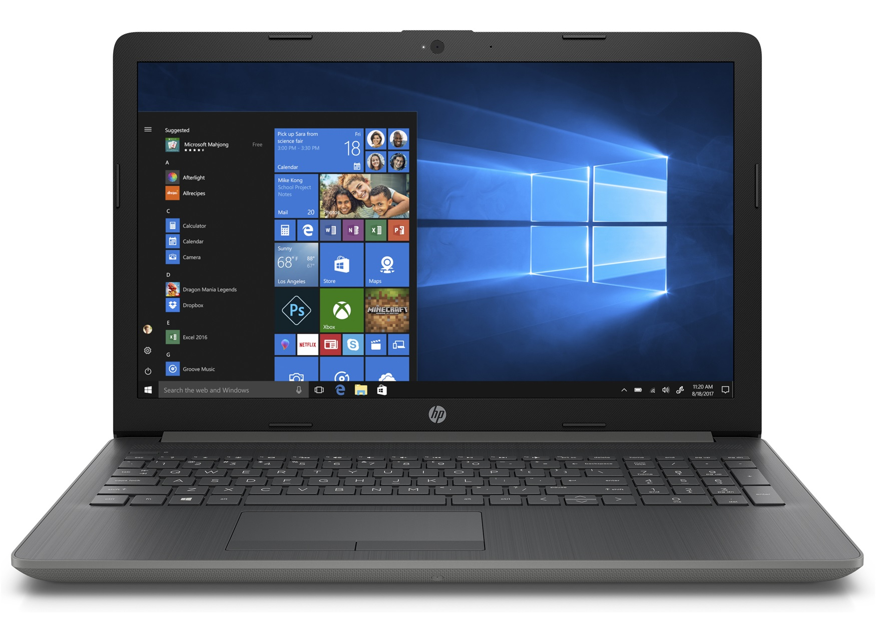

Slide 13
LAPTOP

Slide 14
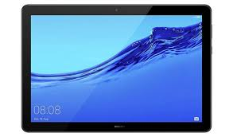

Slide 15
TABLET

Slide 16
TABLET
MERKEN
APPLE IPAD
SAMSUNG GALAXY
LENOVO

Slide 17
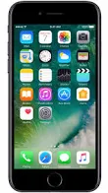

Slide 18
MOBIELE TELEFOON
Of
GSM

Slide 19
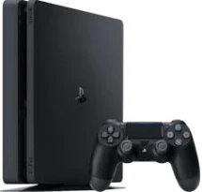

Slide 20
SPELCONSOLE

Slide 21
SPELCONSOLE
MERKEN
X BOX
PLAYSTATION
SWITCH

Slide 22
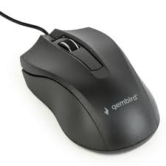
WERKEN MET DE MUIS

Slide 23
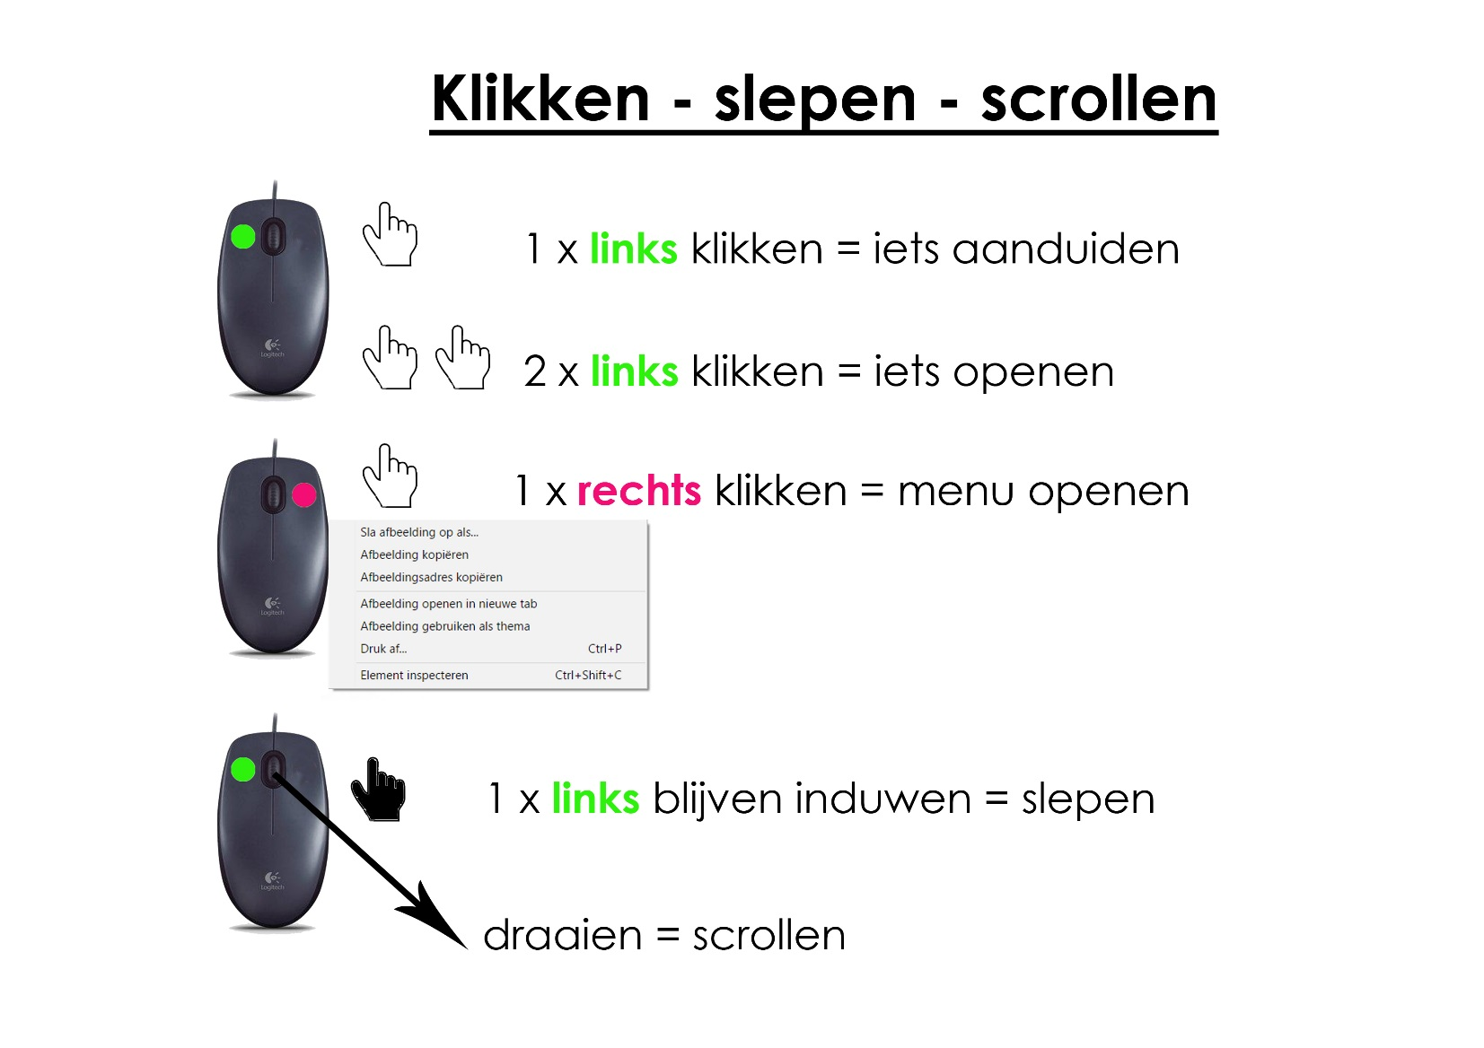
WERKEN MET DE MUIS

Slide 24
OEFENEN MET DE MUIS
PROGRAMMA OPENEN
METHODE 1
Duid een icoon aan op het bureaublad
Dubbelklik op het icoontje om het programma te openen
Sluit het programma via het kruisje links boven
METHODE 2
Duid nu het icoontje aan door er 1 maal op te klikken
Het menu opent zich en klik nu op openen
Sluit het programma via het kruisje links boven
ICOONTJE VERPLAATSEN
Klik op een icoontje op het bureaublad
Houd de linkertoets in en versleep het icoontje naar een andere plaats
Laat de linker muisknop los

Slide 25

We oefenen verder via volgende link:
Klik op
Type bovenaan:
www.mediavaardig.be

Slide 26
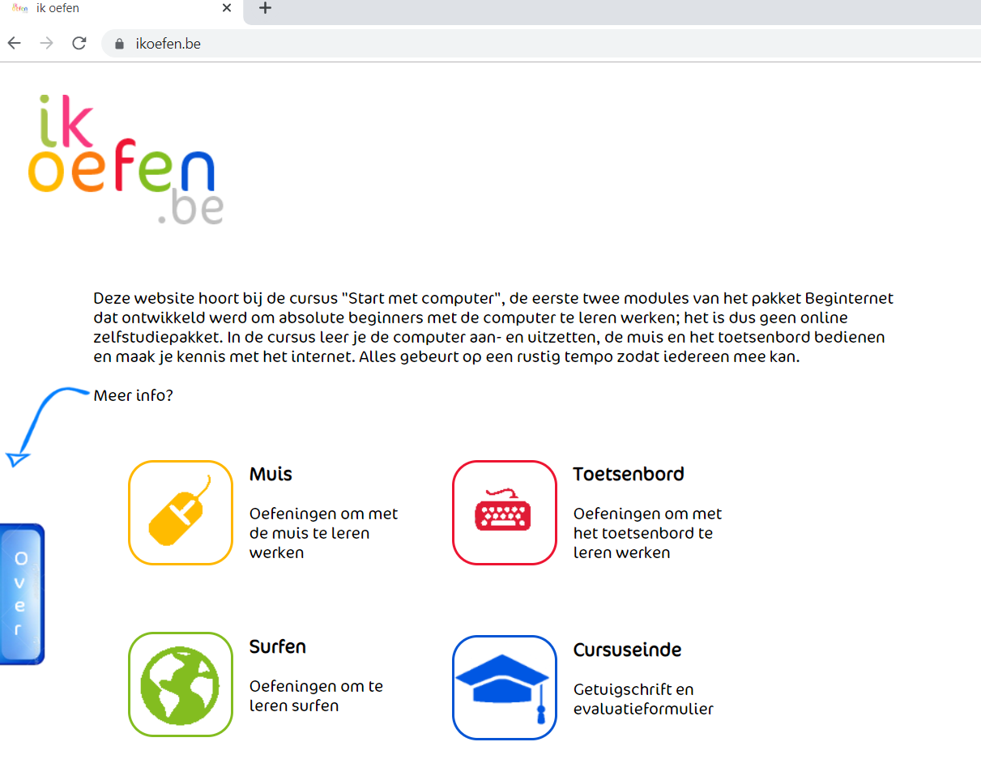

Slide 27
WERKEN MET Het TOESTSENBORD

Slide 28
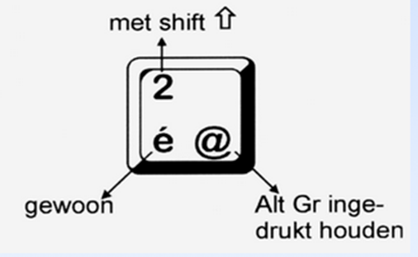

Slide 29
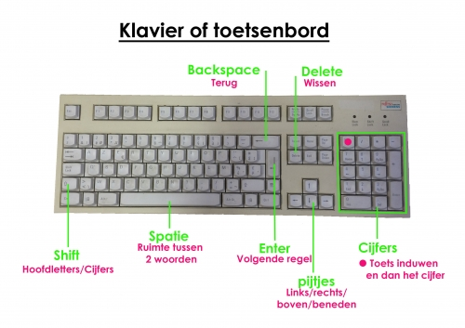

Slide 31
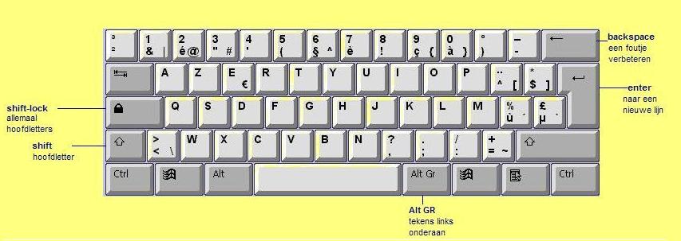
WERKEN MET Het TOESTSENBORD

Slide 32
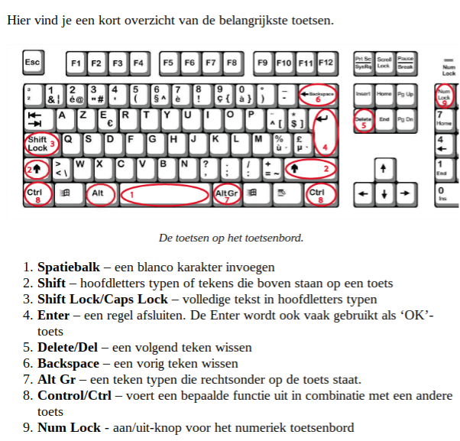

Slide 33
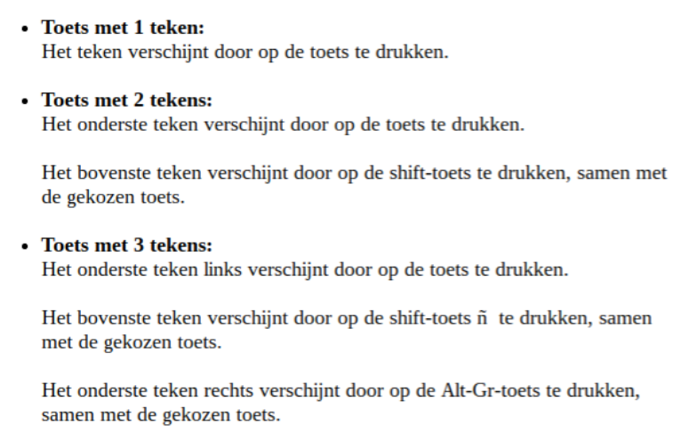
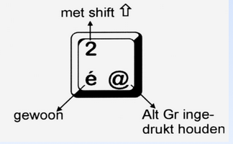
Toetsen met 1 of meerdere tekens

Slide 34
OEFENEN VIA DE BROWSER

Slide 35
OEFENEN

Slide 36
Klaar?
Oefen verder via volgende link:
ikoefen.be

Slide 38
Vreemde tekens op het toetsenbord
Laten we oefenen! (4de leerjaar)
Open een internetvenster en geef volgende link in:
www.oefen.be/53407

Slide 39
Vreemde tekens op het toetsenbord
Laten we oefenen! (2de leerjaar)
Open een internetvenster en geef volgende link in:
www.oefen.be/28132

